Slide 2
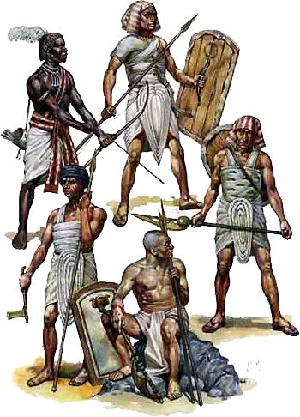
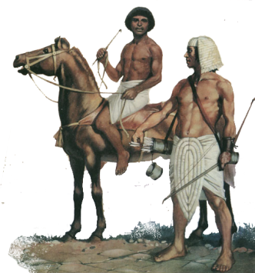
ВОИНЫ ФАРАОНА
Лучник и всадник
Пехота древнего Египта
Notes:
Адрес рисунка «Пехота древнего Египта» http://www.genstab.ru/voin/images/4_egypt.jpg
Рисунок лучника и всадника – журнал «Новый солдат»№ 108

Slide 3
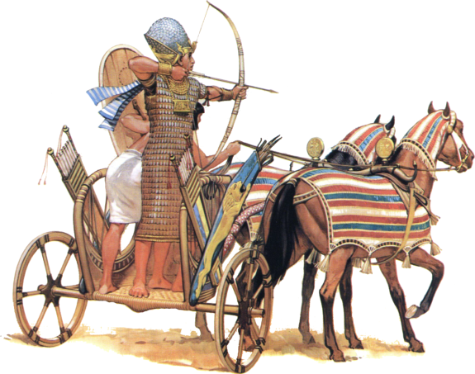
Колесница(современный рисунок)

Slide 4
Какие преимущества появились у египетской армии после появления боевых колесниц?

Slide 5
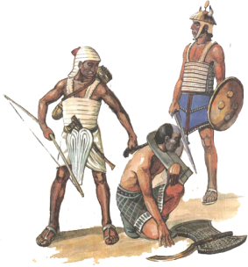

Slide 6
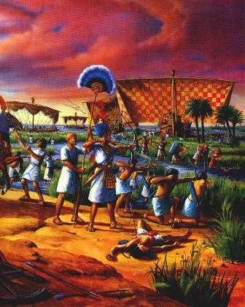
Последствия побед египетских армий
Завоевание и расширение территории.
Египетские наместники на зависимых территориях.
Сбор налогов с жителей зависимых территорий.
Скопление богатств в Египте.

Slide 7
ПРИМЕНЯЕМ НОВЫЕ ЗНАНИЯ
Расставь события и явления в правильной последовательности (причины — следствия).
1. Строительство грандиозных дворцов и храмов в новой столице Египта — Фивах.
2. Завоевательные походы Тутмоса III.
3. Применение бронзы.
4. Развитие хозяйства.
5. Создание новой армии.
. . .
. . .
. . .
. . .
. . .
Notes:
Для выполнения задания необходимо воспользоваться встроенными средствами Microsoft PPT в режиме просмотра (инструмент «ПЕРО»)

